Slide 1



ตลาดตราสารหนี้ไทยในปัจจุบัน
25 พฤษภาคม 2559

Slide 2
Outline
ทันสถานการณ์ตลาดตราสารหนี้ไทย
ตราสารหนี้ในประเทศไทย
ตราสารหนี้ภาครัฐ
ตราสารหนี้ภาคเอกชน
ช่องทางการลงทุนในตราสารหนี้

Slide 3
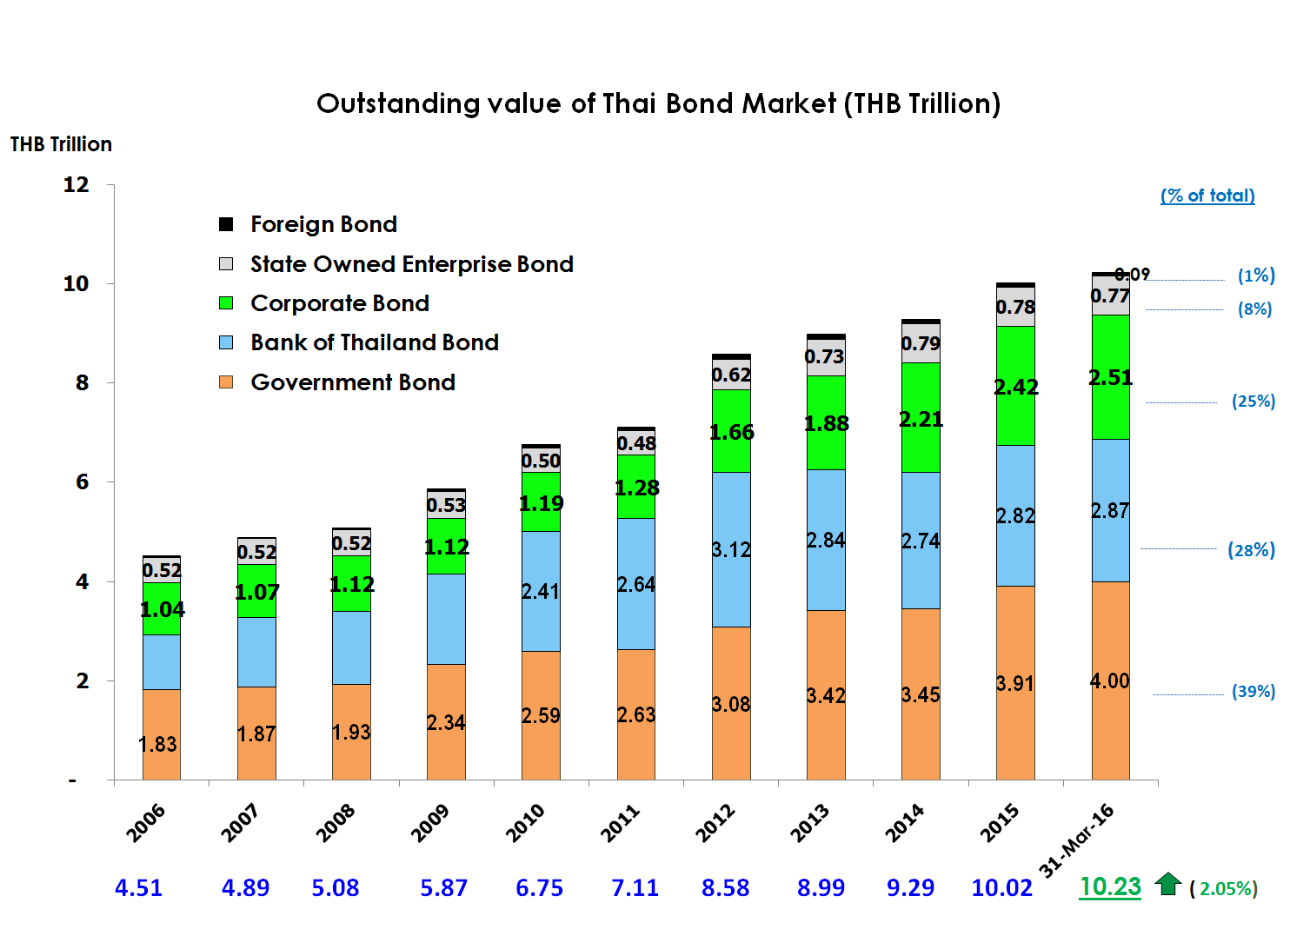
ยอดคงค้างตลาดตราสารหนี้ไทยขยายตัวต่อเนื่อง
ล่าสุด ยอดคงค้างของตลาดตราสารหนี้ไทยอยู่ที่ 10.23 ล้านล้านบาท
เพิ่มขึ้น 2.05% เมื่อเทียบกับสิ้นปีที่แล้ว
3

Slide 4
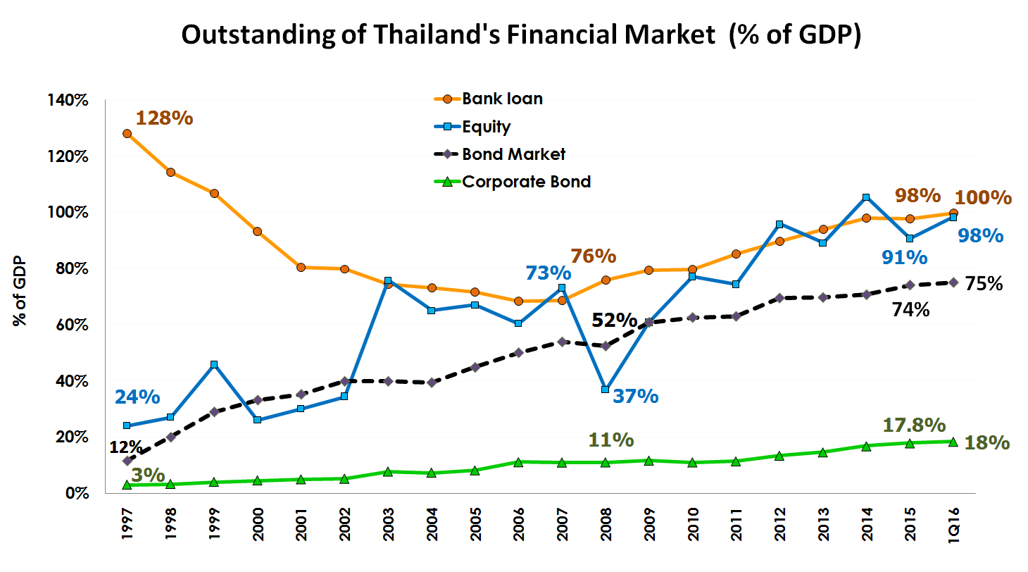
ขนาดตลาดการเงินของไทย (สัดส่วนต่อ GDP)
ตลาดตราสารหนี้ไทยมีความสำคัญและเติบโตขึ้นอย่างต่อเนื่อง
4

Slide 5
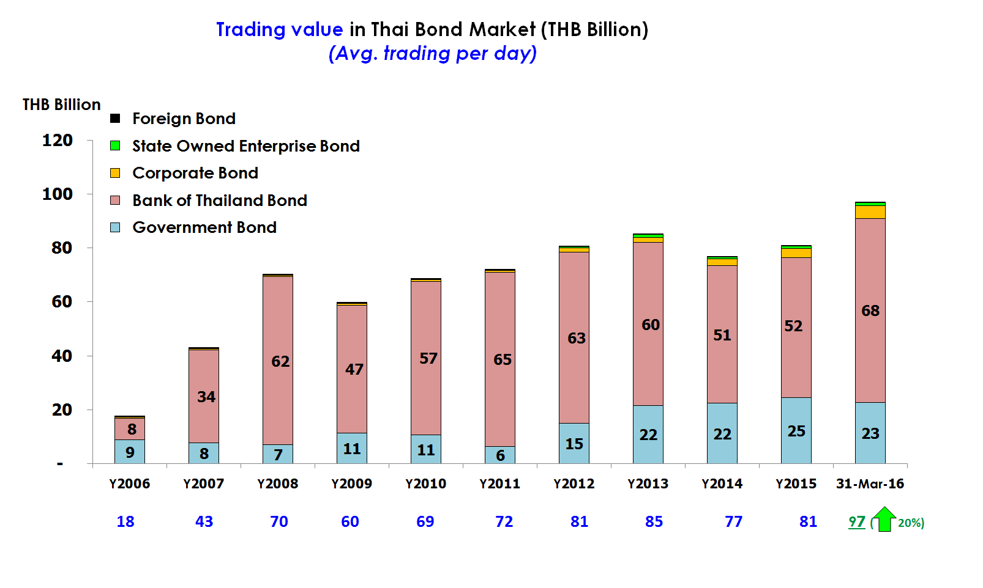
มูลค่าการซื้อขายปรับตัวเพิ่มขึ้น
การซื้อขายตราสารหนี้ในตลาดรองเฉลี่ยวันละ 97,136 ล้านบาท เพิ่มขึ้น 20.10% เทียบกับสิ้นปีที่แล้ว
กว่า 94% เป็นการซื้อขายตราสารหนี้ภาครัฐ (พันธบัตรรัฐบาล พันธบัตร ธปท. และพันธบัตรรัฐวิสาหกิจ)

Slide 6
ตราสารหนี้ของไทยประเภทต่าง ๆ
ประเภทของตราสารหนี้ แบ่งตามผู้ออก
ออกโดยรัฐบาล และหน่วยงานภาครัฐ
ออกโดยเอกชน
ออกโดยต่างประเทศ
หุ้นกู้
ตราสารหนี้ที่ออกโดยองค์กรต่างประเทศ
ตั๋วเงินคลัง
พันธบัตรรัฐบาล
ตั๋วเงิน ธปท.
พันธบัตร ธปท.
พันธบัตรรัฐวิสาหกิจ

Slide 7
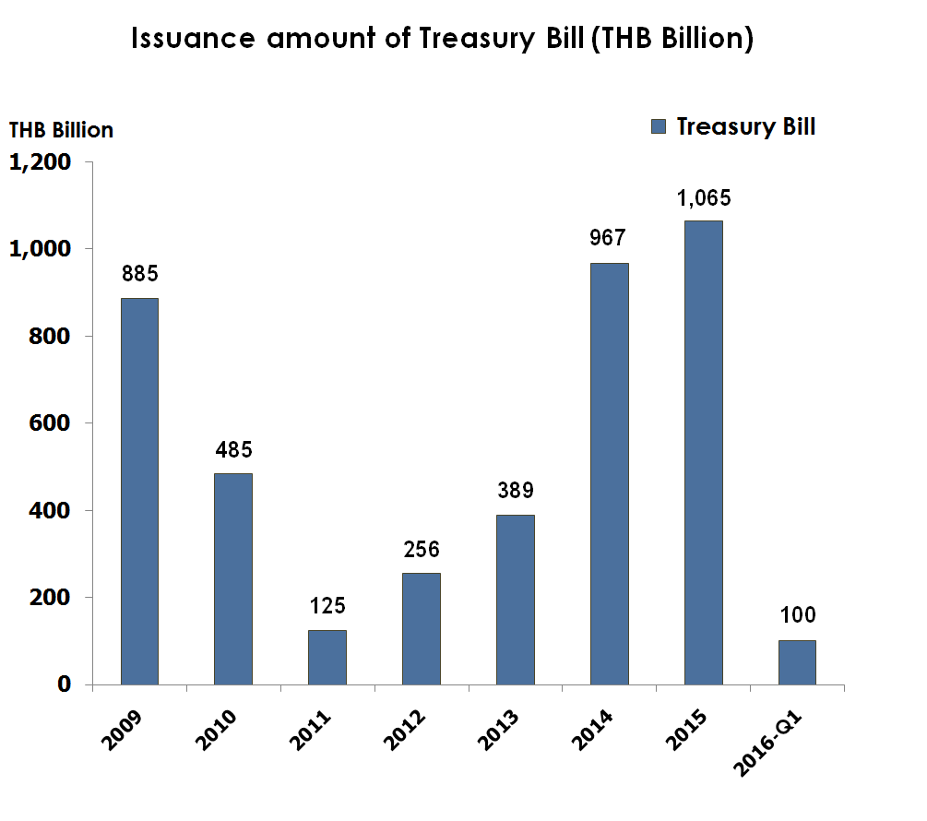
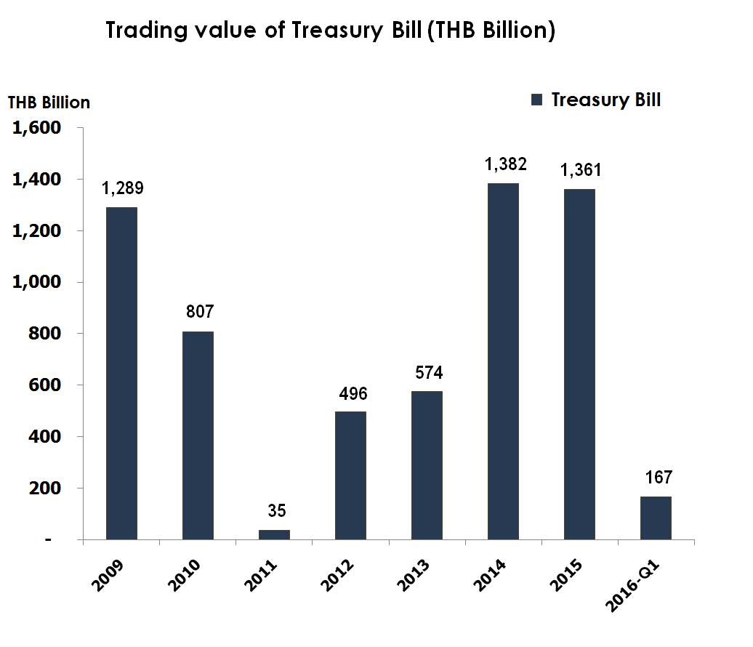
ตราสารหนี้ที่ออกโดยกระทรวงการคลัง
ตั๋วเงินคลัง (Treasury Bill)
ระยะสั้น อายุไม่เกิน 1 ปี
ปัจจุบันมีออก 3 ช่วงอายุ ได้แก่ 28 วัน 91 วัน และ 182 วัน
ผู้ซื้อได้ผลตอบแทนในรูปส่วนต่างจากราคาซื้อที่ต่ำกว่าราคาไถ่ถอน (ราคาหน้าตั๋ว)

Slide 8
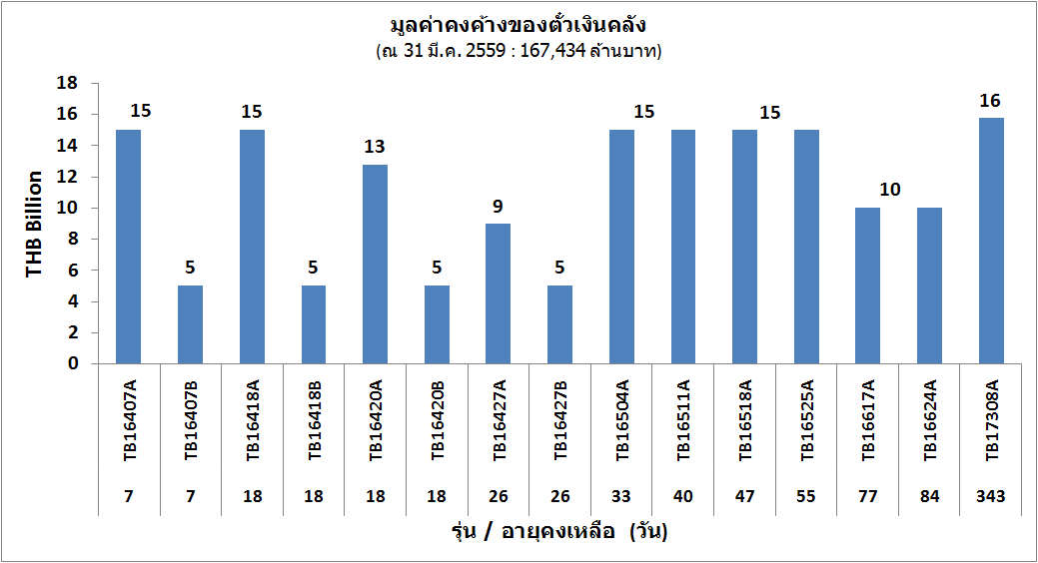
มูลค่าคงค้างตั๋วเงินคลัง
TB 16 4 07 A
Treasury Bill ปีครบกำหนด เดือน วัน รุ่น
(ตั๋วเงินคลัง)
การอ่านรุ่นตราสารหนี้ ระยะสั้น
เดือน 1 – 9
เดือน 10 ใช้ O
เดือน 11 ใช้ N
เดือน 12 ใช้ D

Slide 9
ตราสารหนี้ที่ออกโดยกระทรวงการคลัง
พันธบัตรรัฐบาล (Government Bond)
ระยะยาว มีอายุตั้งแต่ 3 ปี – 50 ปี ปัจจุบันมี 4 ประเภท คือ - พันธบัตรดอกเบี้ยคงที่ จ่ายทุก 6 เดือน - พันธบัตรออมทรัพย์ เพื่อส่งเสริมการออมของประชาชน ลักษณะทั่วไปเหมือนพันธบัตรเงินกู้ จำหน่ายให้กับประชาชน และมูลนิธิ/องค์กรไม่แสวงหากำไร - พันธบัตรรัฐบาลประเภทอัตราดอกเบี้ยแปรผันตามการเปลี่ยนแปลงของอัตราเงินเฟ้อ ผู้ลงทุนจะได้รับผลตอบแทนรวมเหนืออัตราเงินเฟ้อซึ่งผลตอบแทนประกอบด้วย ดอกเบี้ยที่แท้จริง (คงที่) และ ส่วนชดเชยเงินเฟ้อซึ่งจะผันแปรตามเงินเฟ้อในแต่ละช่วงเวลา - พันธบัตรรัฐบาลประเภทอัตราดอกเบี้ยลอยตัว ผู้ลงทุนได้รับผลตอบแทนที่อ้างอิงกับอัตราดอกเบี้ย เช่น LBF 165A ดอกเบี้ย BIBOR (6เดือน) - 0.15%

Slide 10
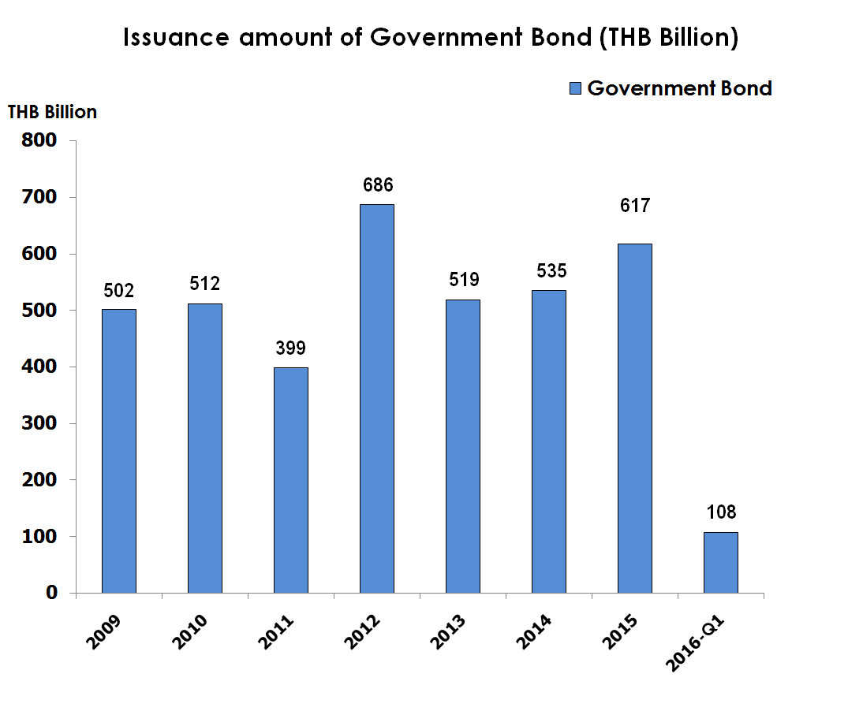
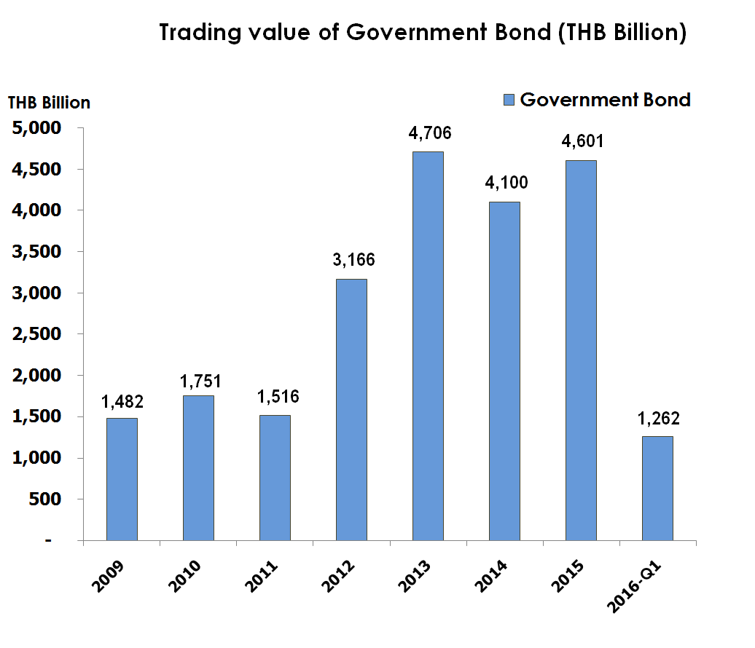
ตราสารหนี้ที่ออกโดยกระทรวงการคลัง
พันธบัตรดอกเบี้ยคงที่
มีวัตถุประสงค์เพื่อกู้เงินมาใช้จ่ายตามงบประมาณ
เป็นตราสารหนี้ระยะกลางถึงยาว
อัตราดอกเบี้ยคงที่ จ่ายทุก 6 เดือน

Slide 11
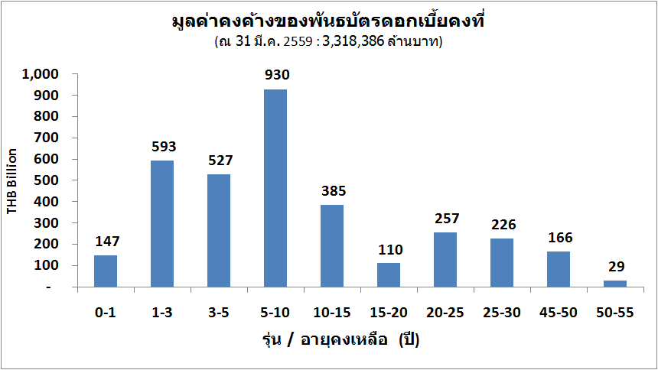
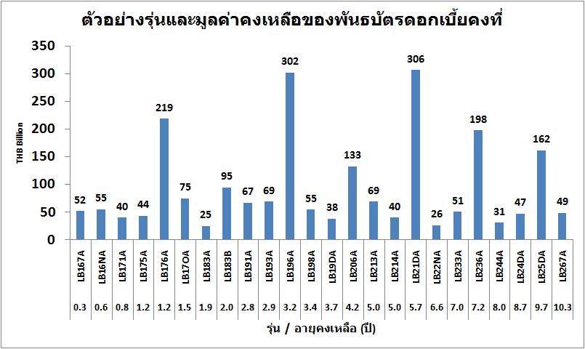
มูลค่าคงค้างพันธบัตรดอกเบี้ยคงที่
การอ่านรุ่นตราสารหนี้ ระยะยาว
LB 19 6 A
Loan Bond ปีครบกำหนด เดือน รุ่น

Slide 12
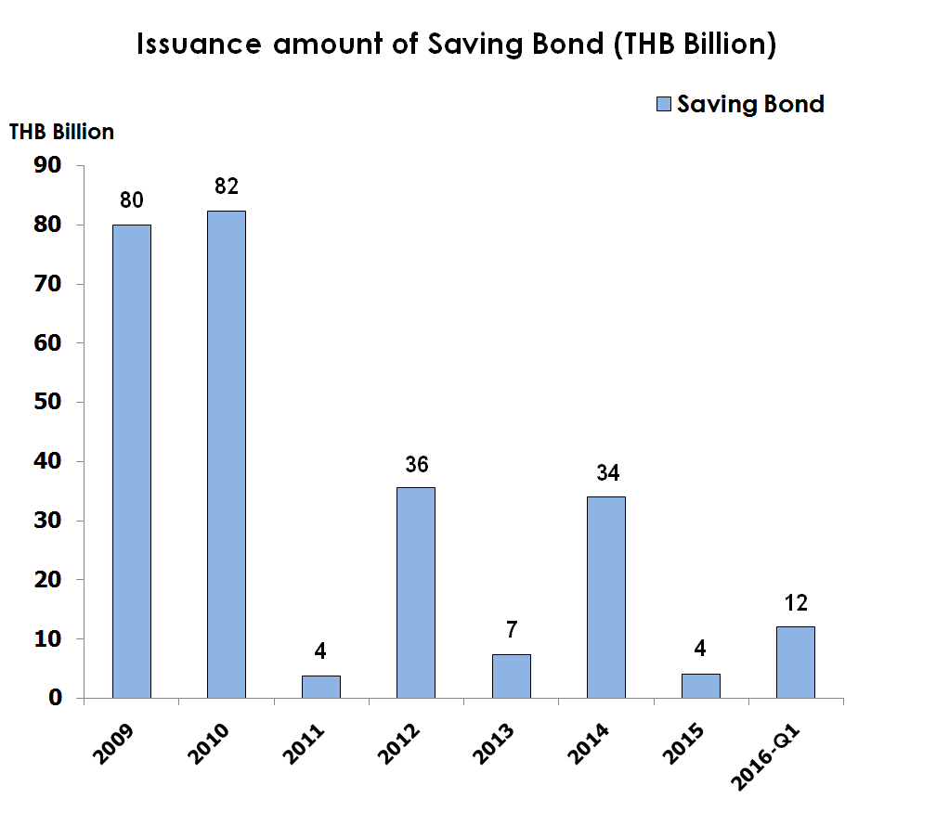
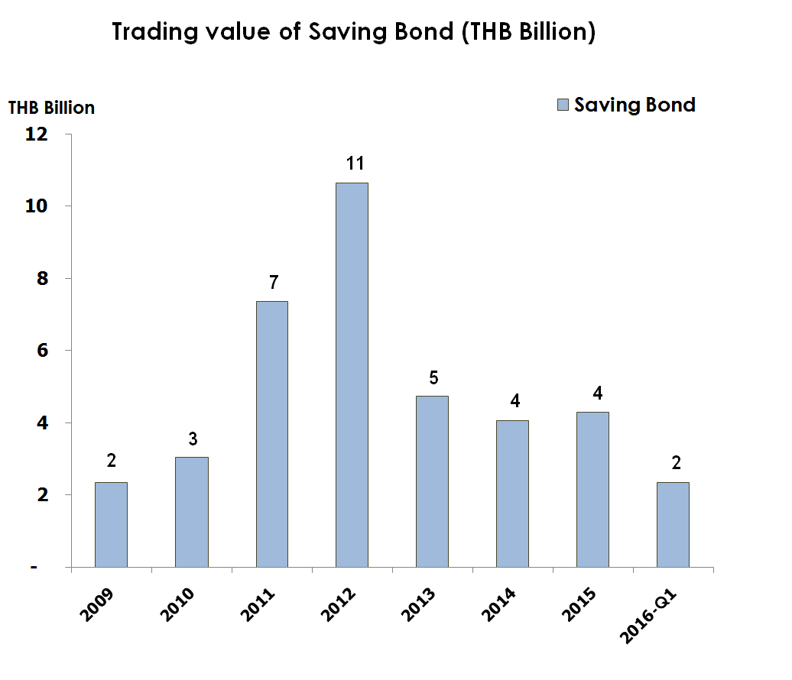
ตราสารหนี้ที่ออกโดยกระทรวงการคลัง
พันธบัตรออมทรัพย์
มีวัตถุประสงค์เพื่อส่งเสริมการออมของประชาชน
ลักษณะทั่วไปเหมือนพันธบัตรเงินกู้ แต่เน้นจำหน่ายให้กับประชาชนทั่วไป
อาจมีข้อจำกัดการโอนในช่วงแรกของการออกตราสาร

Slide 13
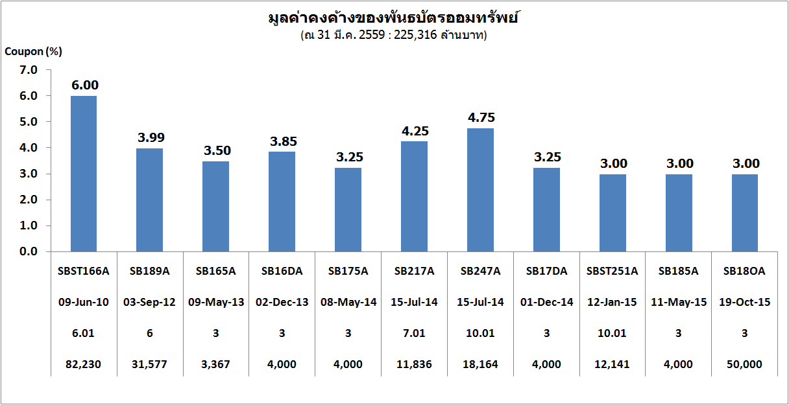
มูลค่าคงค้างพันธบัตรออมทรัพย์
รุ่น
วันออก
อายุ
Issue size

Slide 14
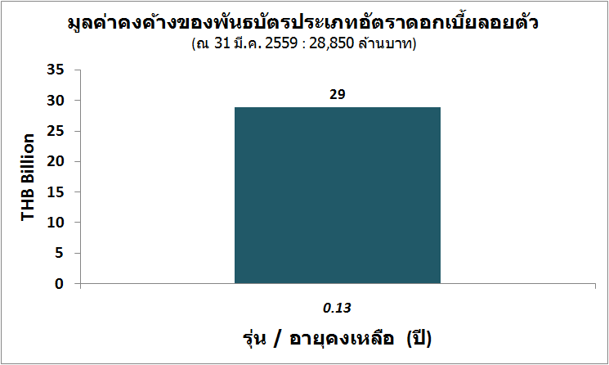
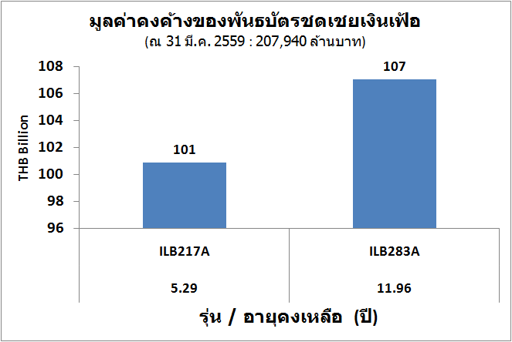
ตราสารหนี้ที่ออกโดยกระทรวงการคลัง
พันธบัตรประเภทอัตราดอกเบี้ยลอยตัว (Floating Rate Bond)
ผู้ลงทุนได้รับผลตอบแทนที่อ้างอิงกับอัตราดอกเบี้ย BIBOR (6 เดือน) - 0.15% (LBF 165A)
LBF 165A (0.13)
พันธบัตรชดเชยเงินเฟ้อ
(Inflation-linked Bond)
ผู้ลงทุนจะได้รับผลตอบแทนรวมเหนืออัตราเงินเฟ้อ
ดอกเบี้ยที่แท้จริง (คงที่) ที่ 1.2%-1.25%
Notes:
ILB ในอัตราเฉลี่ยย้อนหลัง 3 ปี

Slide 15
การลงทุนผ่านตลาดแรก
การลงทุนในตั๋วเงินคลัง และ พันธบัตรรัฐบาล
ธนาคารแห่งประเทศไทยเป็นผู้ดำเนินการประมูล ผู้ลงทุนสามารถซื้อตราสารหนี้ภาครัฐ
จากตลาดแรก (Primary Market) ผ่าน 2 ช่องทาง ดังนี้
การเข้าประมูลแบบไม่แข่งขันราคา (Non-Competitive Bidding: NCB)
เสนอซื้อผ่าน MOF outright PD (14 ราย)
เสนอซื้อไม่ต่ำกว่า 4 ล้านบาทต่อPD โดยทุกPDรวมกันต้องไม่เกิน 20 % ของวงเงินประมูล
จัดสรรในราคาอัตราถัวเฉลี่ยของอัตราผลตอบแทนการประมูลแบบแข่งขันราคา
การจัดสรรพันธบัตร (Allotment)
ส่วนที่ 1: จัดสรรพันธบัตรให้แก่ผู้เสนอซื้อในวงเงินประมูลส่วนที่ไม่เกิน 100 ล้านบาท แรกก่อน
ส่วนที่ 2: จัดสรรพันธบัตรส่วนที่เหลือ เพิ่มเติมตามสัดส่วนจำนวนที่ซื้อให้แก่ผู้เสนอซื้อในวงเงินประมูลส่วนที่เกิน 100 ล้านบาท
2) การฝากประมูลผ่านสถาบันการเงินที่เป็น Dealer

Slide 16
ตรวจสอบปฏิทินการประมูลล่วงหน้า
โดยปกติกระทรวงการคลัง และ ธปท. มีกำหนดการประมูลพันธบัตรทุกสัปดาห์ ดังนี้
- จันทร์: ประมูล ตั๋วเงินคลัง (TB xxxxxx) อายุไม่เกิน 1 ปี
- พุธ: ประมูล พันธบัตรรัฐบาล (LB xxxxx) อายุ 1-50 ปี

Slide 17
ตรวจสอบปฏิทินการประมูลล่วงหน้า
https://www.bot.or.th/Thai/DebtSecurities/Auction/Schedule/Pages/default.aspx
ทุกสัปดาห์ที่ 3 จะประกาศตารางประมูลของเดือนถัดไป
May 2016

Slide 18
ตัวอย่างตารางประมูลพันธบัตรรัฐบาล ไตรมาส 3 ปีงบประมาณ 2559
ก่อนสิ้นแต่ละไตรมาส สบน. จะประกาศตารางประมูลพันธบัตรรัฐบาลล่วงหน้าของ 3 เดือนถัดไป

Slide 19
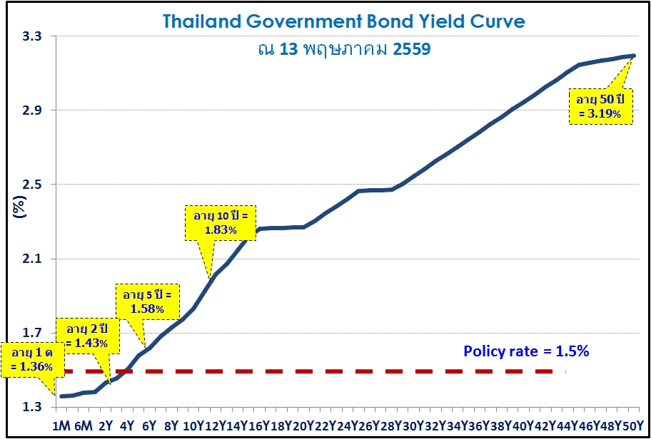
อัตราผลตอบแทนพันธบัตรรัฐบาล

Slide 20
ตราสารหนี้ที่ออกโดยธนาคารแห่งประเทศไทย
พันธบัตรธนาคารแห่งประเทศไทย
อายุไม่เกิน 1 ปี (Central Bank Bill) มีหลายช่วงอายุ ได้แก่ อายุ 14, 91, 180 วัน และ 343 วัน
ผู้ซื้อได้ผลตอบแทนในรูปส่วนต่างระหว่างราคาซื้อที่ต่ำกว่าราคาไถ่ถอน
อายุเกิน 1 ปี (BOT Bond)
แบ่งออกเป็น - อัตราดอกเบี้ยคงที่ จ่ายทุก 3 เดือน - อัตราดอกเบี้ยลอยตัว จ่ายทุก 3 เดือน อิงกับ BIBOR 3 เดือน

Slide 21
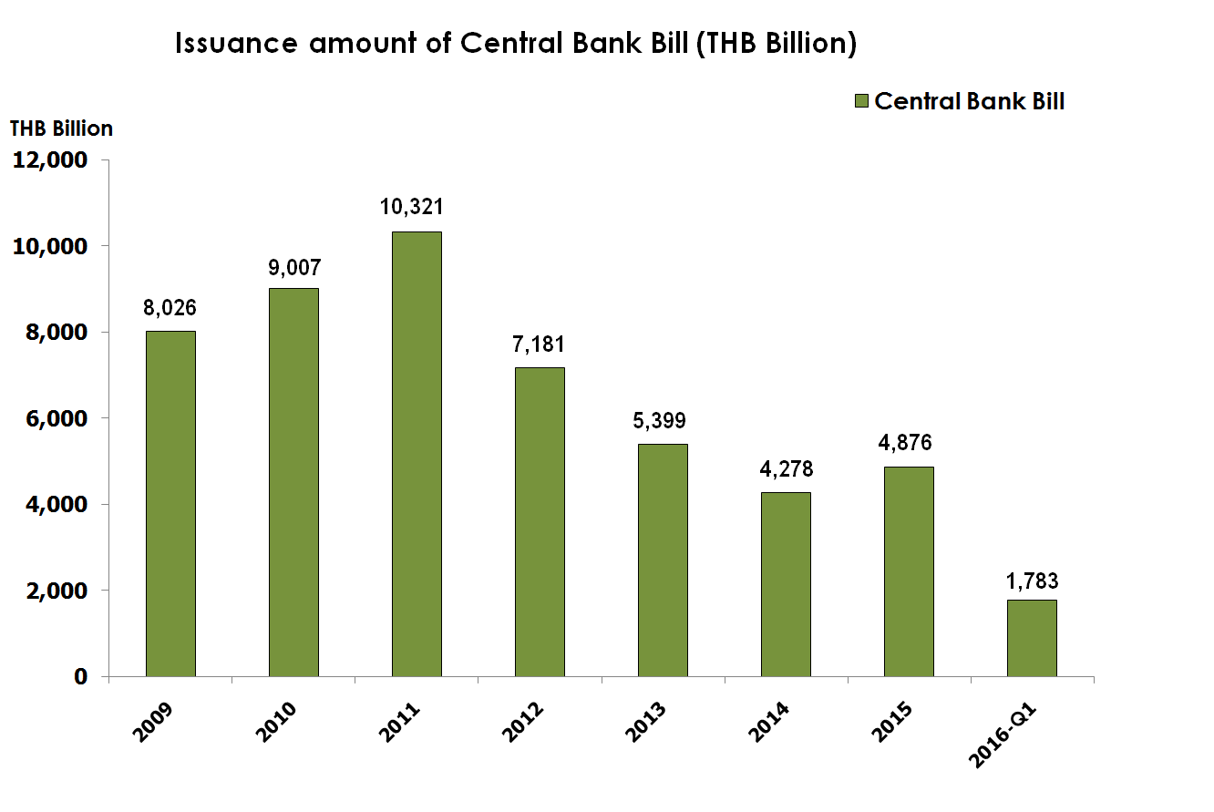
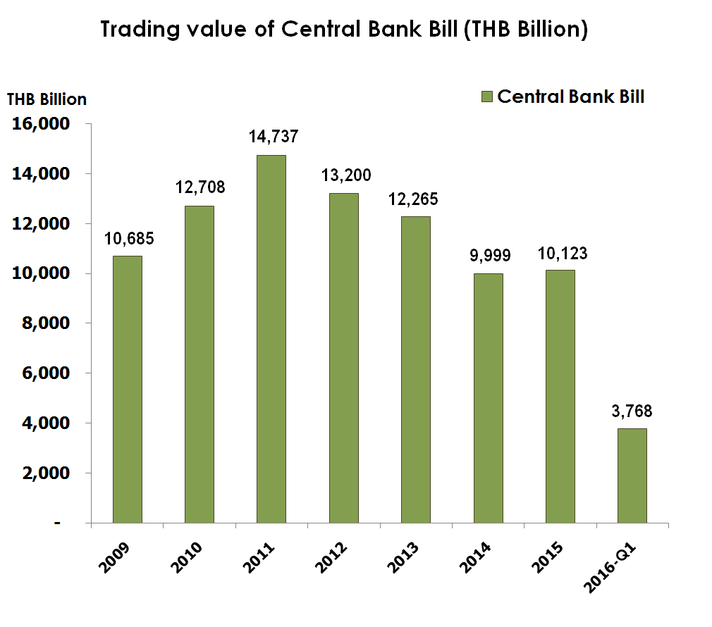
ตราสารหนี้ที่ออกโดยธนาคารแห่งประเทศไทย
พันธบัตร ธปท. อายุไม่เกิน 1 ปี (CB)
มีลักษณะเหมือนกับตั๋วเงินคลัง
ปัจจุบันมีออกหลายช่วงอายุ ได้แก่ อายุ 14, 91, 180 วัน และ 343 วัน
ผู้ซื้อได้ผลตอบแทนในรูปส่วนต่างจากราคาซื้อที่ต่ำกว่าราคาไถ่ถอน (ราคาหน้าตั๋ว)

Slide 22
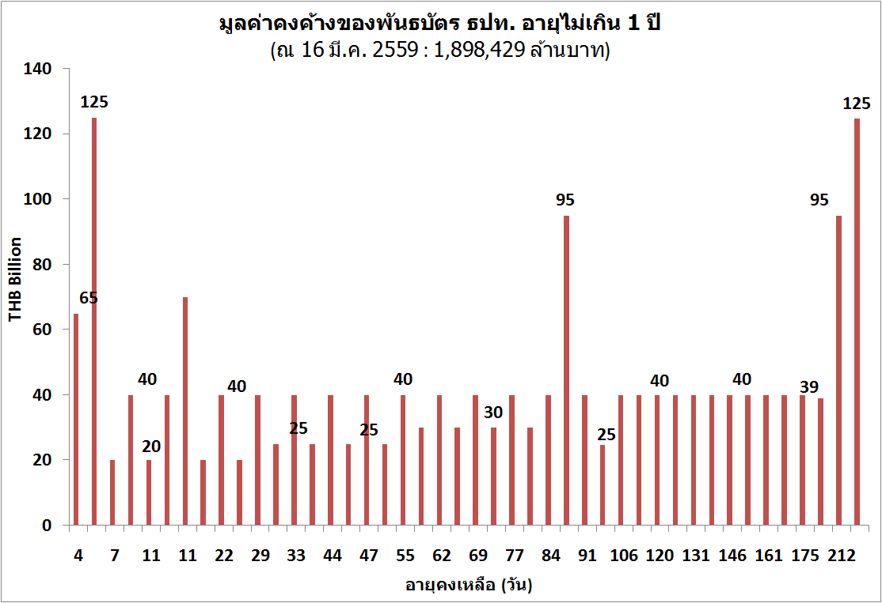
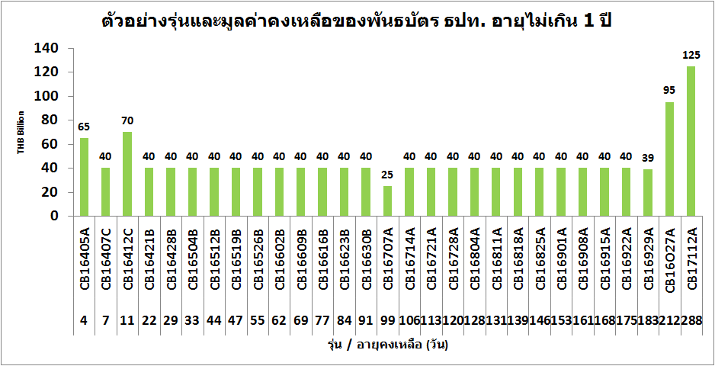
มูลค่าคงค้างพันธบัตรธปท. ระยะสั้น (CB)

Slide 23
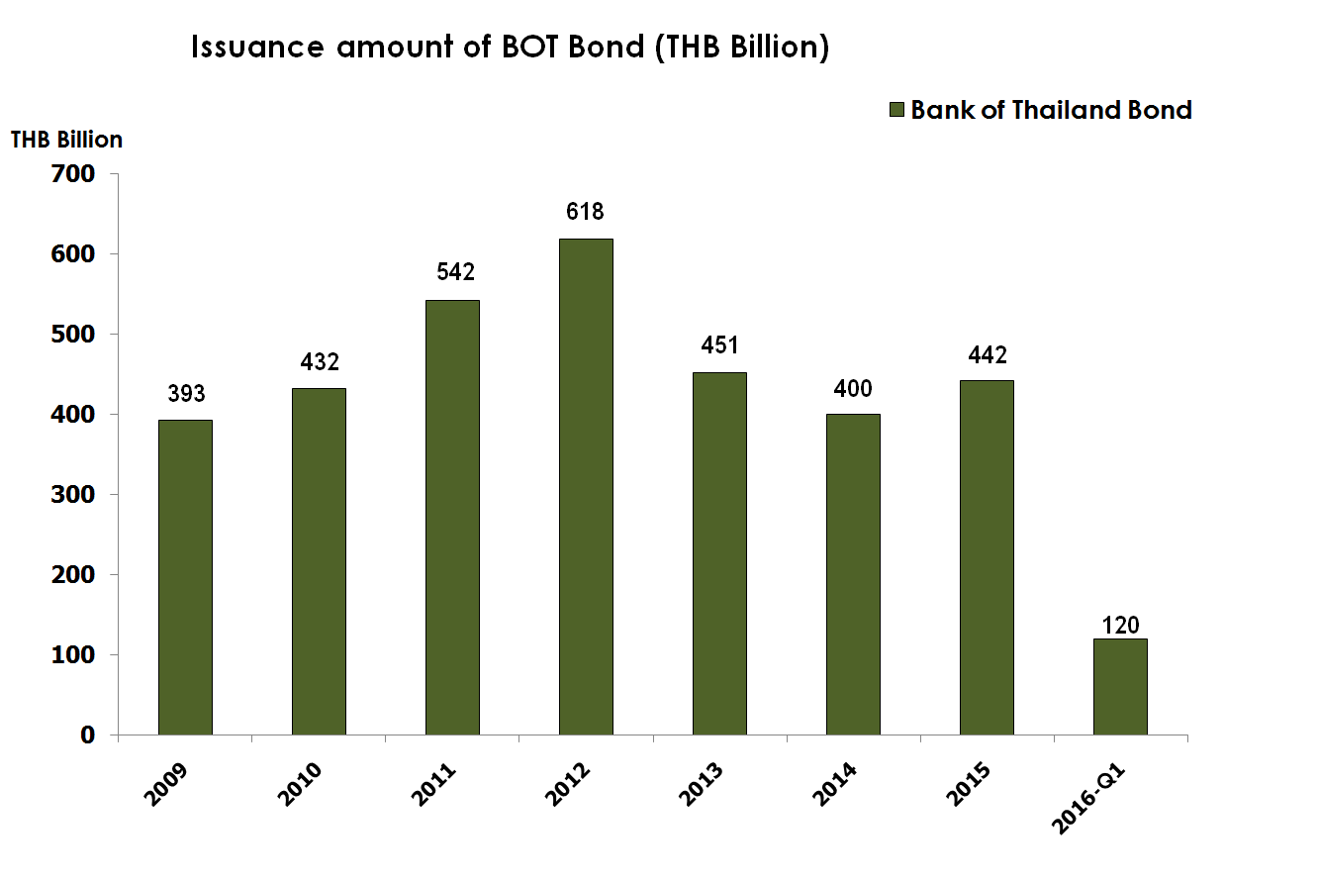
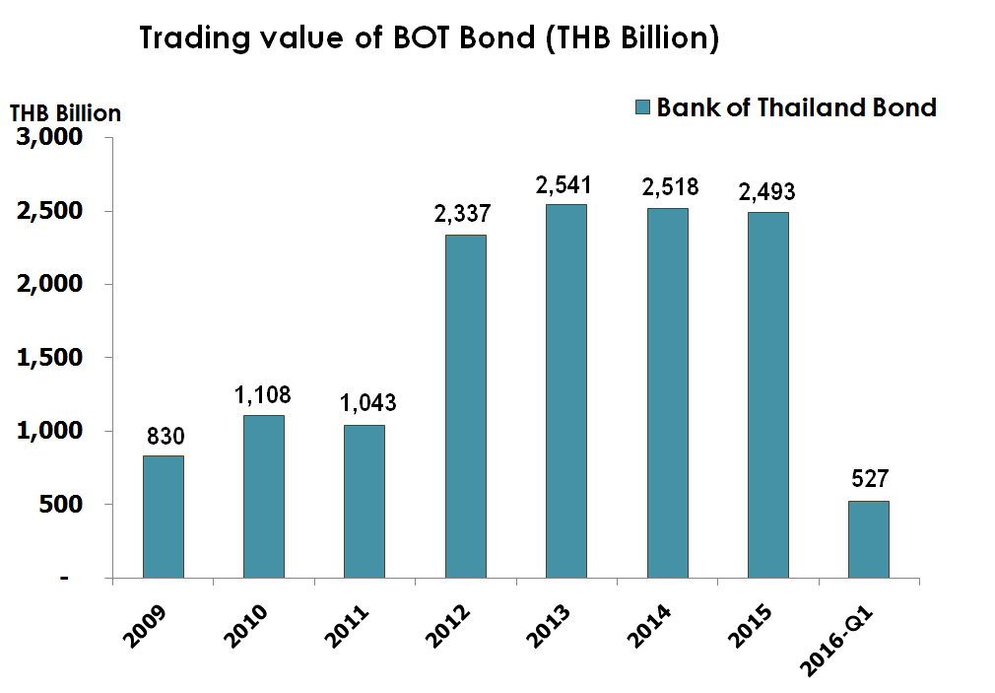
ตราสารหนี้ที่ออกโดยธนาคารแห่งประเทศไทย
พันธบัตร ธปท. อายุเกิน 1 ปี (BOT)
มีลักษณะเหมือนพันธบัตรรัฐบาล
แบ่งออกเป็น
- แบบอัตราดอกเบี้ยคงที่ จ่ายทุก 6 เดือน
- แบบอัตราดอกเบี้ยลอยตัว อิงกับอัตราดอกเบี้ย BIBOR 3 เดือน จ่ายทุก 3 เดือน
นอกจากนี้ยังมีพันธบัตรออมทรัพย์ ธปท. ซึ่งมีลักษณะเช่นเดียวกับพันธบัตรออมทรัพย์ของกระทรวงการคลัง
Notes:
0.1 ปี = 1.2 เดือน
0.2 ปี = 2.4 เดือน
มี FRN = Floating rate note (อัตราดอกเบี้ยลอยตัว) 2 รุ่น
Saving bond = 2 รุ่น

Slide 24
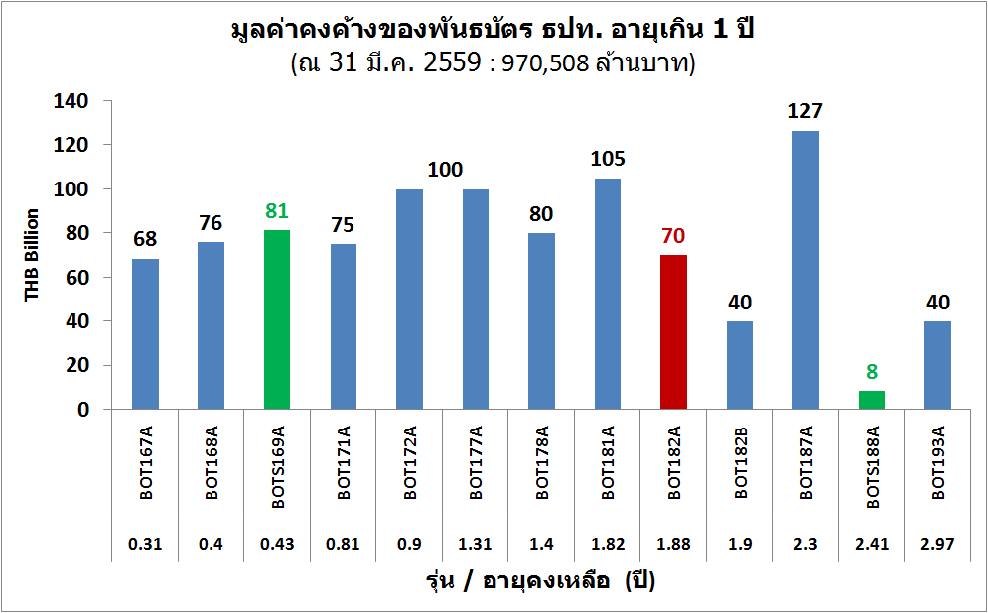
มูลค่าคงค้างพันธบัตรธปท. ระยะยาว (BOT Bond)

Slide 25
การลงทุนผ่านตลาดแรก (Primary Market)
การลงทุนในพันธบัตร ธปท.ระยะสั้น (CB) และ ระยะยาว (BOT Bond)
ธนาคารแห่งประเทศไทยเป็นผู้จัดการประมูล ผู้ลงทุนสามารถซื้อตราสารหนี้ภาครัฐ
จากตลาดแรก (Primary Market) ผ่าน 2 ช่องทาง ดังนี้
การเข้าประมูลแบบไม่แข่งขันราคา (Non-Competitive Bidding: NCB)
เสนอซื้อผ่าน MOF outright PD (14 ราย)
เสนอซื้อไม่ต่ำกว่า 4 ล้านบาทต่อPD โดยทุกPDรวมกันต้องไม่เกิน 20 % ของวงเงินประมูล
จัดสรรในราคาอัตราถัวเฉลี่ยของอัตราผลตอบแทนการประมูลแบบแข่งขันราคา
การจัดสรรพันธบัตร (Allotment)
ส่วนที่ 1: จัดสรรพันธบัตรให้แก่ผู้เสนอซื้อในวงเงินประมูลส่วนที่ไม่เกิน 100 ล้านบาท แรกก่อน
ส่วนที่ 2: จัดสรรพันธบัตรส่วนที่เหลือ เพิ่มเติมตามสัดส่วนจำนวนที่ซื้อให้แก่ผู้เสนอซื้อในวงเงินประมูลส่วนที่เกิน 100 ล้านบาท
2) การฝากประมูลผ่านสถาบันการเงินที่เป็น Dealer

Slide 26
ตรวจสอบปฏิทินการประมูลล่วงหน้า
โดยปกติกระทรวงการคลัง และ ธปท. มีกำหนดการประมูลพันธบัตรทุกสัปดาห์ ดังนี้
- อังคาร: ประมูล พันธบัตร ธปท. (CB xxxxxx) อายุไม่เกิน 1 ปี
- พฤหัสบดี: ประมูล พันธบัตร ธปท. (BOT xxxx) อายุ 1-3 ปี
- ศุกร์: ประมูล พันธบัตร ธปท. (CB xxxxxx) อายุไม่เกิน 1 ปี

Slide 27
ตรวจสอบปฏิทินการประมูลล่วงหน้า
https://www.bot.or.th/Thai/DebtSecurities/Auction/Schedule/Pages/default.aspx
ทุกสัปดาห์ที่ 3 จะประกาศตารางประมูลของเดือนถัดไป
May 2016

Slide 28
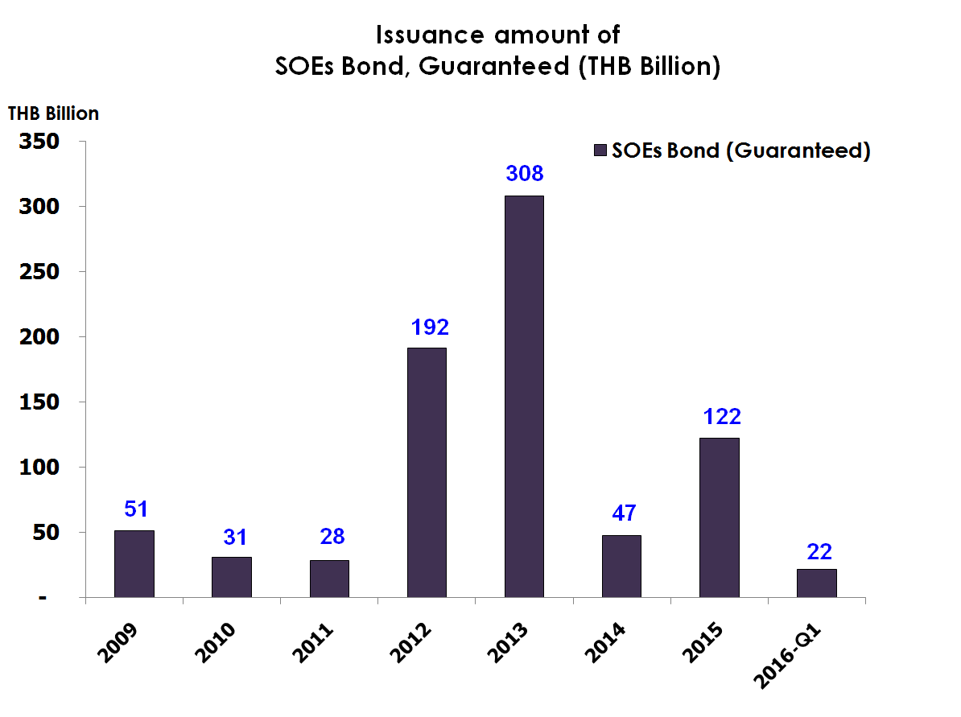
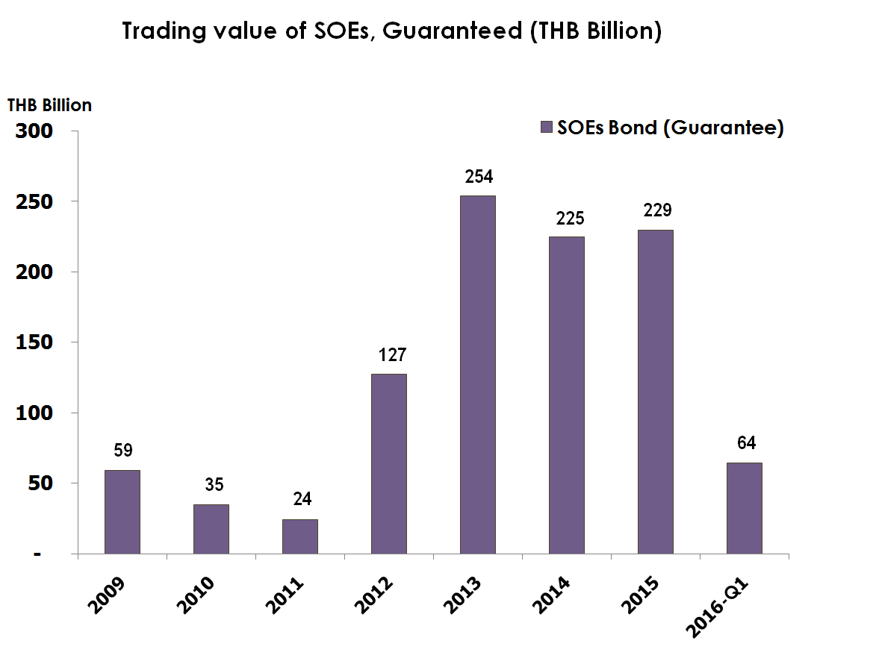
ตราสารหนี้ที่ออกโดยรัฐวิสาหกิจ
พันธบัตรรัฐวิสาหกิจ
มีลักษณะทั่วไปเช่นเดียวกับพันธบัตรรัฐบาล
แบ่งออกเป็น
- พันธบัตรรัฐวิสาหกิจที่ ค้ำ ประกันโดยกระทรวงการคลัง
Notes:
ส่วนใหญ่อายุ 1-5 ปี
ที่กค. ค้ำประกัน ได้แก่ ธกส. (BAAC/GGLB), การรถไฟ (SRT), ขสมก.(BMTA), ธอส. (GHB), การไฟฟ้า, ทางด่วน

Slide 29
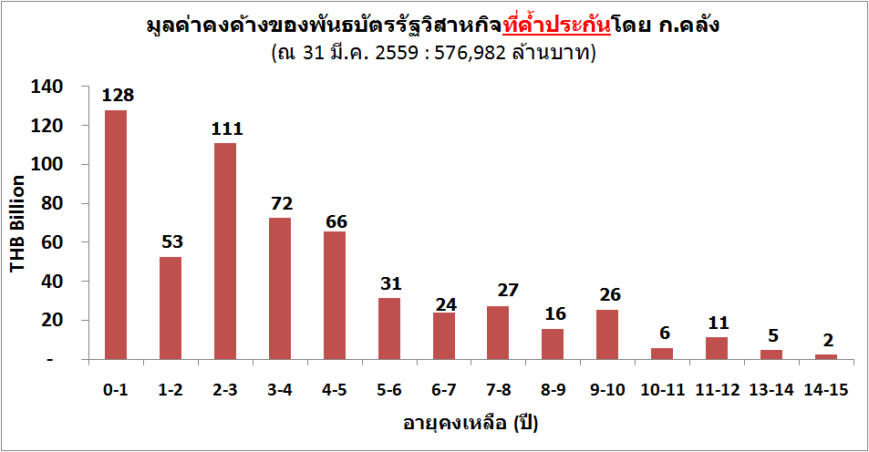
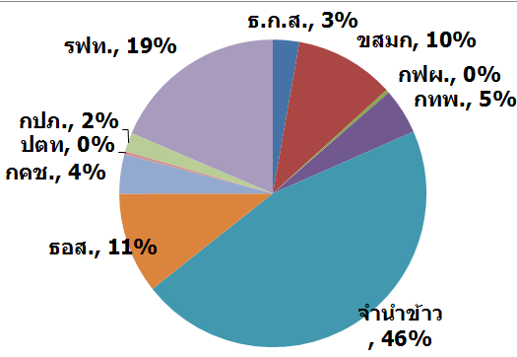
มูลค่าคงค้างพันธบัตรรัฐวิสาหกิจที่ค้ำประกันโดย ก.คลัง

Slide 30
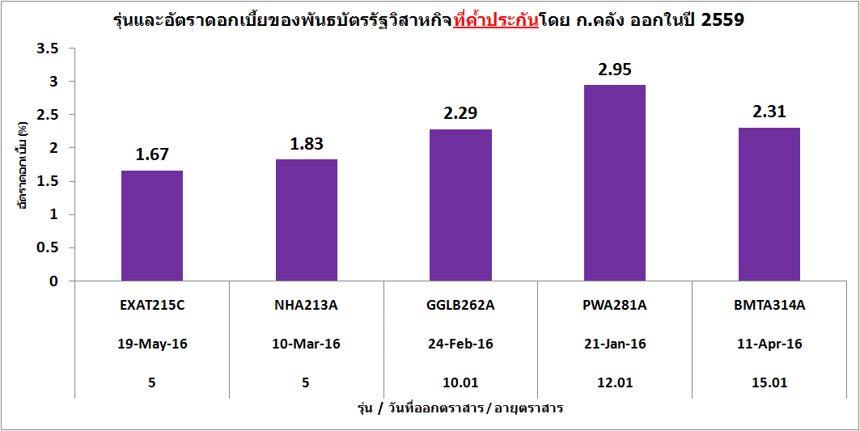
ตัวอย่างพันธบัตรรัฐวิสาหกิจที่ค้ำประกัน
รุ่น
วันออก
อายุ

Slide 31
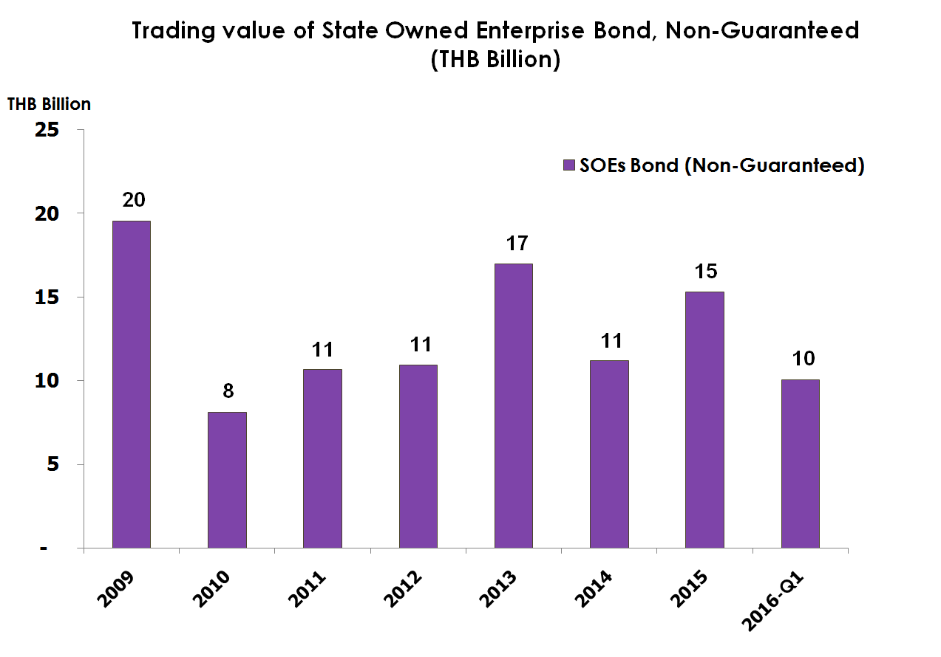
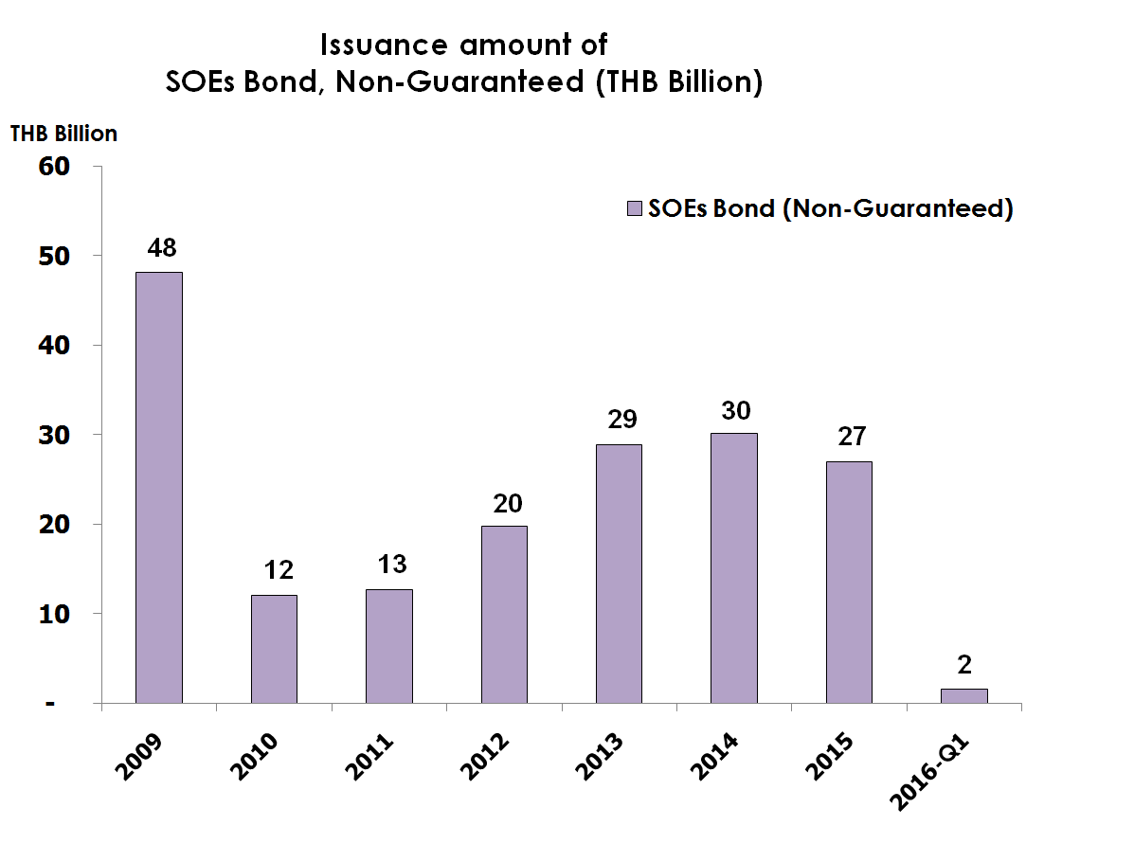
ตราสารหนี้ที่ออกโดยรัฐวิสาหกิจ (ต่อ)
พันธบัตรรัฐวิสาหกิจ
แบ่งออกเป็น
- พันธบัตรรัฐวิสาหกิจที่ ไม่ ค้ำประกันโดยกระทรวงการคลัง
Notes:
MEA การไฟฟ้านครหลวง
PEA การไฟฟ้าภูมิภาค
PWA การปะปา
SMCT บรรษัทตลาดรองสินเชื่อเพื่อที่อยู่อาศัย

Slide 32
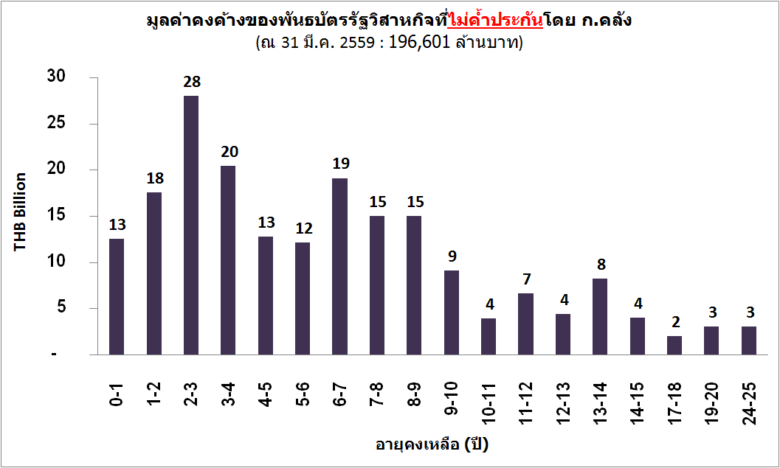
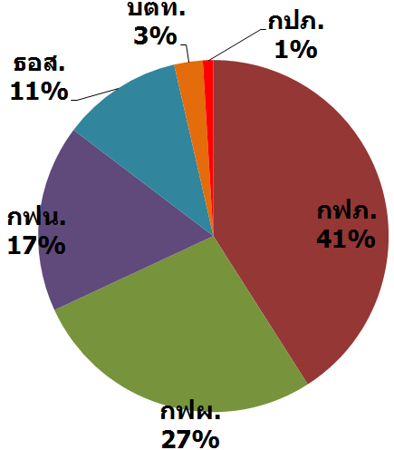
มูลค่าคงค้างพันธบัตรรัฐวิสาหกิจที่ไม่ค้ำประกันโดย ก.คลัง

Slide 33
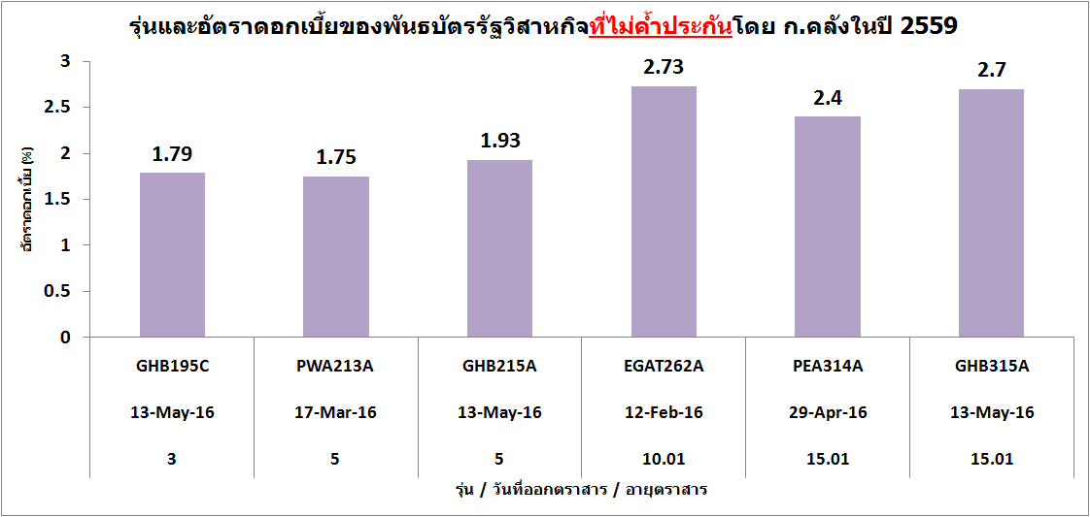
ตัวอย่างพันธบัตรรัฐวิสาหกิจที่ไม่ค้ำประกัน
รุ่น
วันออก
อายุ

Slide 34
การลงทุนผ่านตลาดแรก (Primary Market)
วิธีการลงทุนในพันธบัตรรัฐวิสาหกิจ
สำนักงานบริหารหนี้สาธารณะ (สบน.) เป็นผู้ออกประกาศและตารางประมูล รวมทั้งคัดเลือกผู้จัดการจัดจำหน่าย (Underwriter) แทนรัฐวิสาหกิจผู้ออกตราสาร
ผู้จัดการจัดจำหน่าย (Underwriter) ที่เสนอเงื่อนไขดีที่สุด (วิธีรับ-เปิดซองประมูล)
จะได้รับจัดสรรตราสารเพื่อจำหน่ายให้นักลงทุนรายย่อยต่อไป
ผู้ลงทุนสามารถซื้อผ่านผู้ประกันการจัดจำหน่าย (Underwriter) ซึ่งส่วนใหญ่เป็นธนาคาร

Slide 35
กำหนดการกู้เงินของ SOEs
สบน. ประกาศตารางการออกพันธบัตรล่วงหน้ารายไตรมาส

Slide 36
ตราสารหนี้ภาคเอกชน
ระยะสั้น | ระยะยาว
อายุไม่เกิน 270 วัน ตั๋วแลกเงิน หุ้นกู้ระยะสั้น | อายุมากกว่า 270 วัน Fixed/Float rate อิงกับ ดอกเบี้ยเงินฝาก ดอกเบี้ยเงินกู้ THBFIX ประเภททยอยจ่ายคืนเงินต้น (Amortizing Bond) ผู้ออกมีสิทธิเรียกคืนก่อนกำหนด (Callable Bond) ผู้ถือมีสิทธิไถ่ถอนก่อนกำหนด (Puttable Bond) หุ้นกู้ด้อยสิทธิ/ไม่ด้อยสิทธิ Basel III Perpetual Bond Securitization Bond
ต้องคำนึงถึง Credit Risk คือ ความเสี่ยงในการผิดนัดชำระ ทำให้โดยทั่วไปผลตอบแทนจะสูงกว่าพันธบัตรรัฐบาล ซึ่งส่วนต่างนี้สะท้อนถึง Risk Premium เป็นค่าชดเชยความเสี่ยง

Slide 37
ความเสี่ยงตราสารหนี้ภาคเอกชน
ความเสี่ยงจากความน่าเชื่อถือ (Credit Risk) เกิดจากการที่ระดับความน่าเชื่อถือของผู้ออกตราสารหนี้เปลี่ยนแปลงไป จากปัจจัยต่าง ๆ ที่อาจทำให้ไม่ได้รับเงินต้น และดอกเบี้ยในจำนวน และเวลา ที่กำหนด

Slide 38
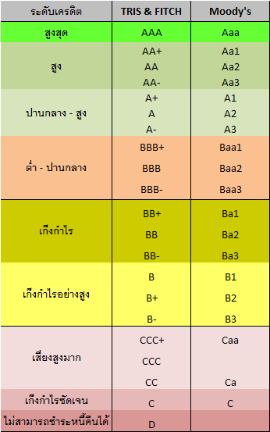
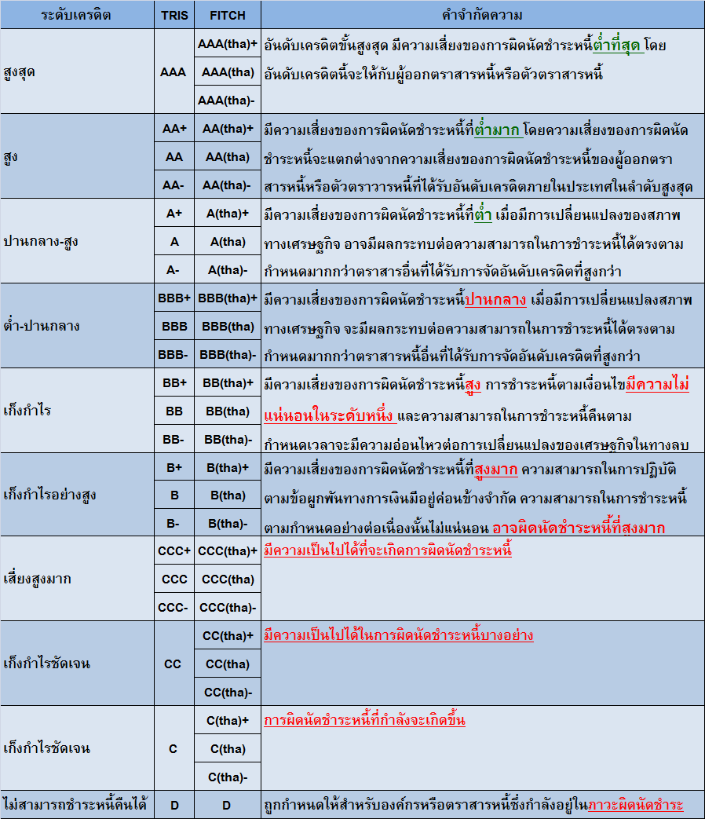
อันดับความน่าเชื่อถือของตราสารหนี้
TRIS
บริษัทเอกชน ที่จะออกตราสารหนี้แบบ PO ต้องจัดอันดับความน่าเชื่อถือ กับสถาบันจัดอันดับความน่าเชื่อถือ (Credit Rating Agency: CRA) ที่ ก.ล.ต. ให้การยอมรับ เช่น TRIS FITCH (ประเทศไทย) S&P Moody’s

Slide 39
Credit Risk – Transition Probability Matrix
Transition Probability Matrix (As of 2015)
The Matrix is engineered by Professor Anya Khanthavit of Thammasat University under the collaboration of Thammasat Business School, ThaiBMA and TRIS Rating
http://www.thaibma.or.th/EN/Market/TPM.aspx
ปลายปี
A
Upgrade
Downgrade
ต้นปี
BBB
ปลายปี
BB
โอกาส 5.45%
โอกาส 2.74%
ปลายปี BB
89.50%

Slide 40
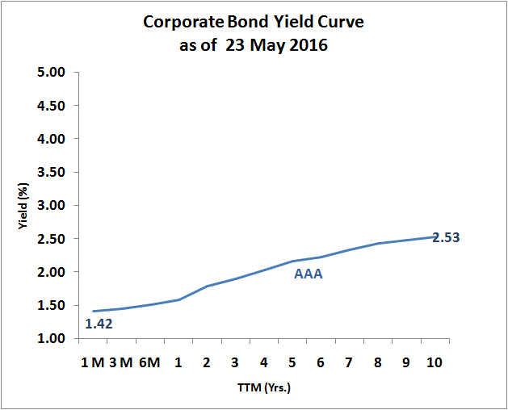
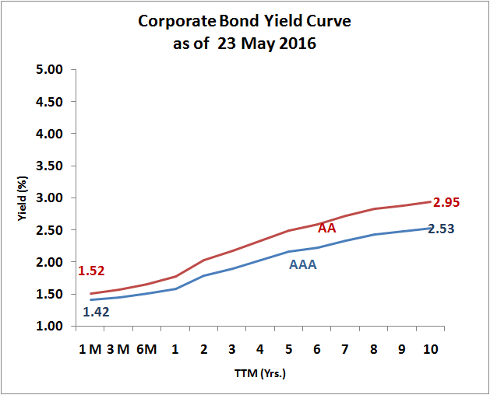
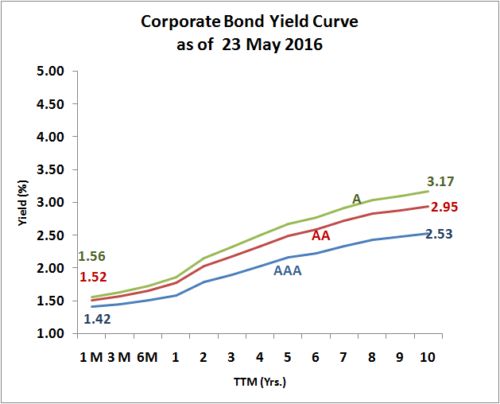
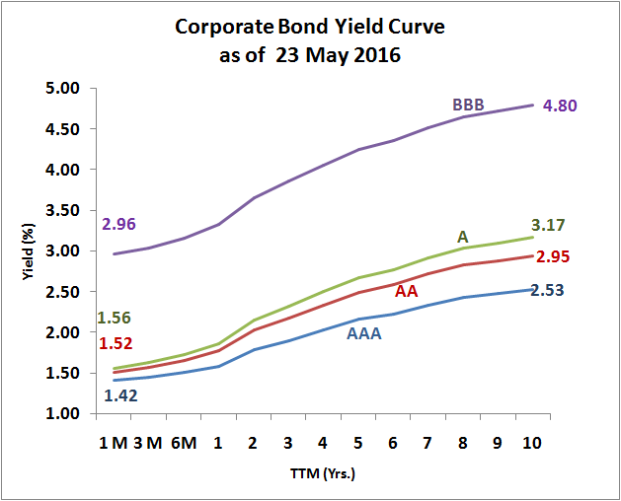
Credit Spread
< 1

Slide 41
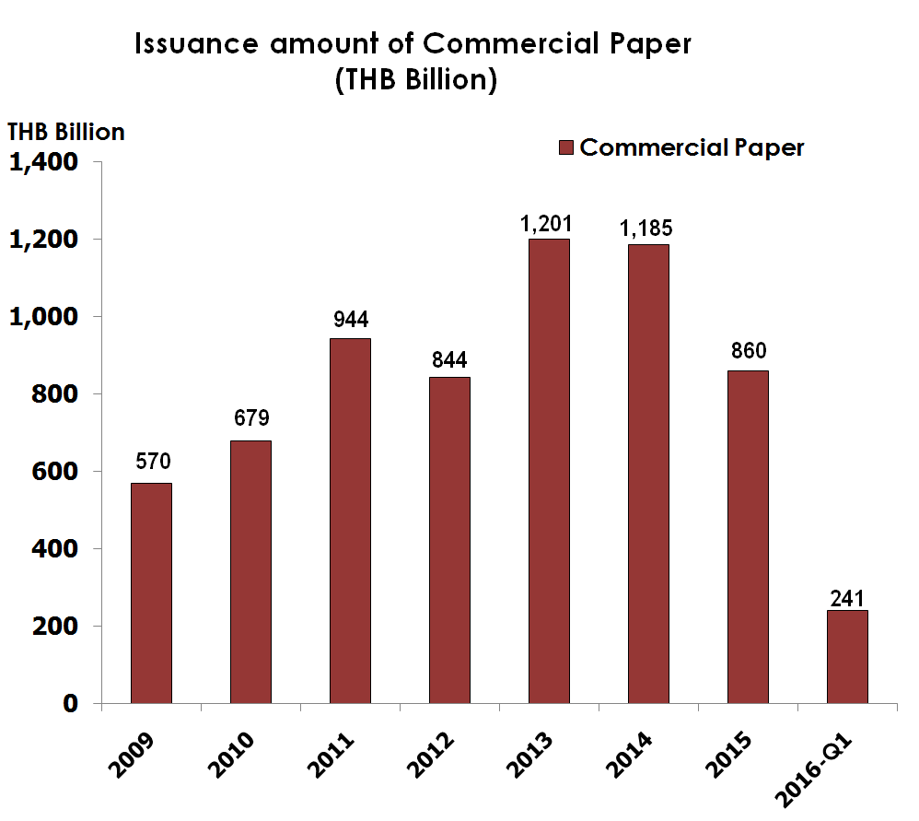
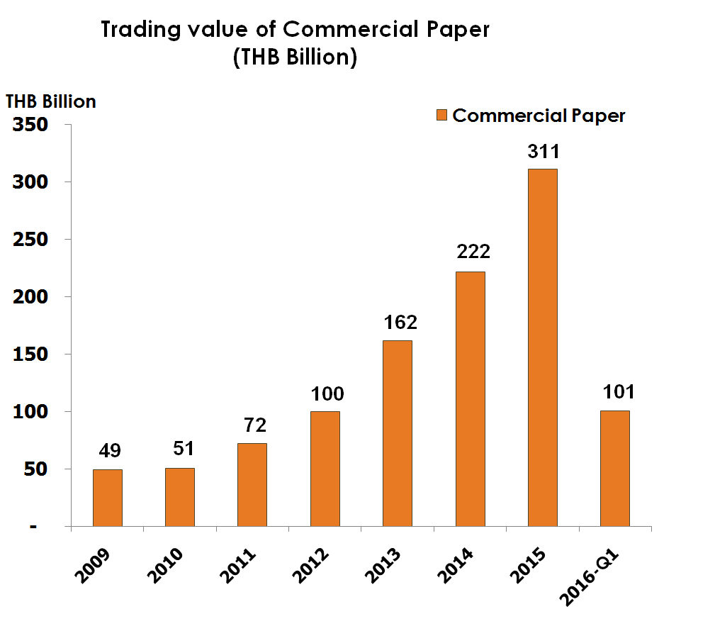
ตราสารหนี้ที่ออกโดยภาคเอกชน
ตราสารหนี้เอกชนระยะสั้น
อายุไม่เกิน 270 วัน
ตั๋วแลกเงิน หุ้นกู้ระยะสั้น
Notes:
ส่วนใหญ่ 1-3 เดือน
BE ส่วนใหญ่จากภาค real sector
ประมาณ 70% ไม่ได้ขึ้นทะเบียนกับ TBMA เพราะไม่ได้ใช้ราคา MTM

Slide 42
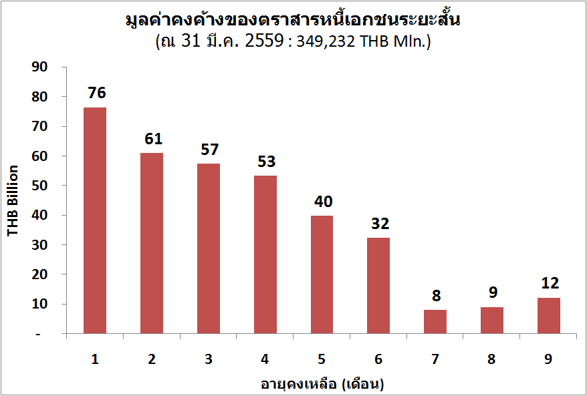
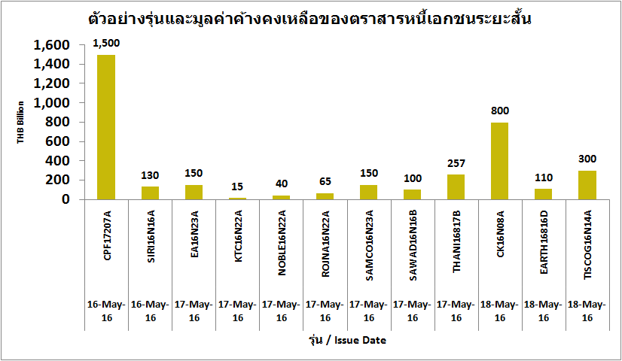
มูลค่าคงค้างตราสารหนี้เอกชนระยะสั้น
Term: 90- 267 วัน
ดอกเบี้ย: 1.8 – 6.0%

Slide 43
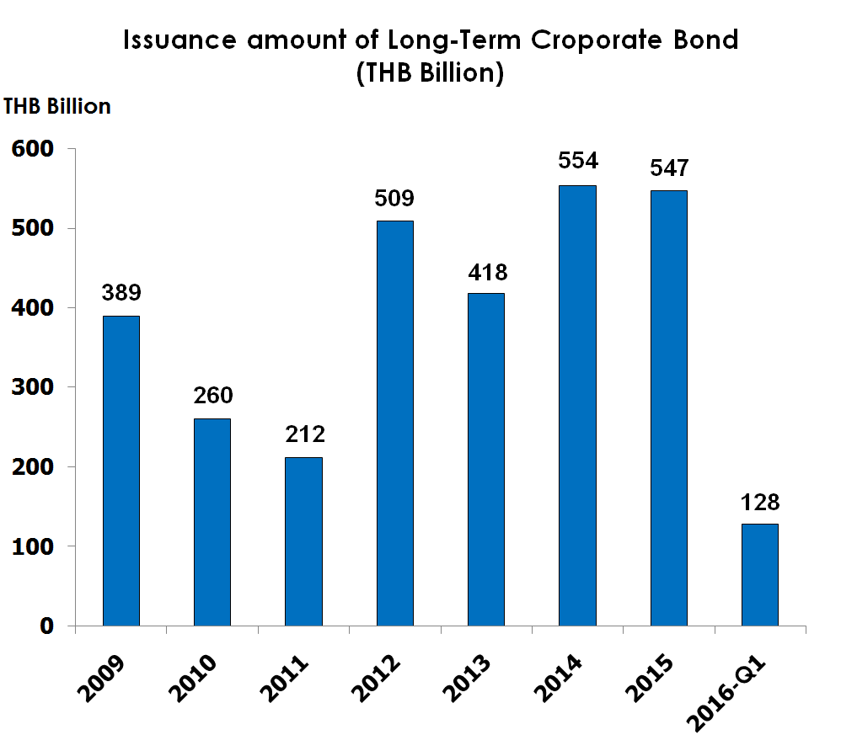
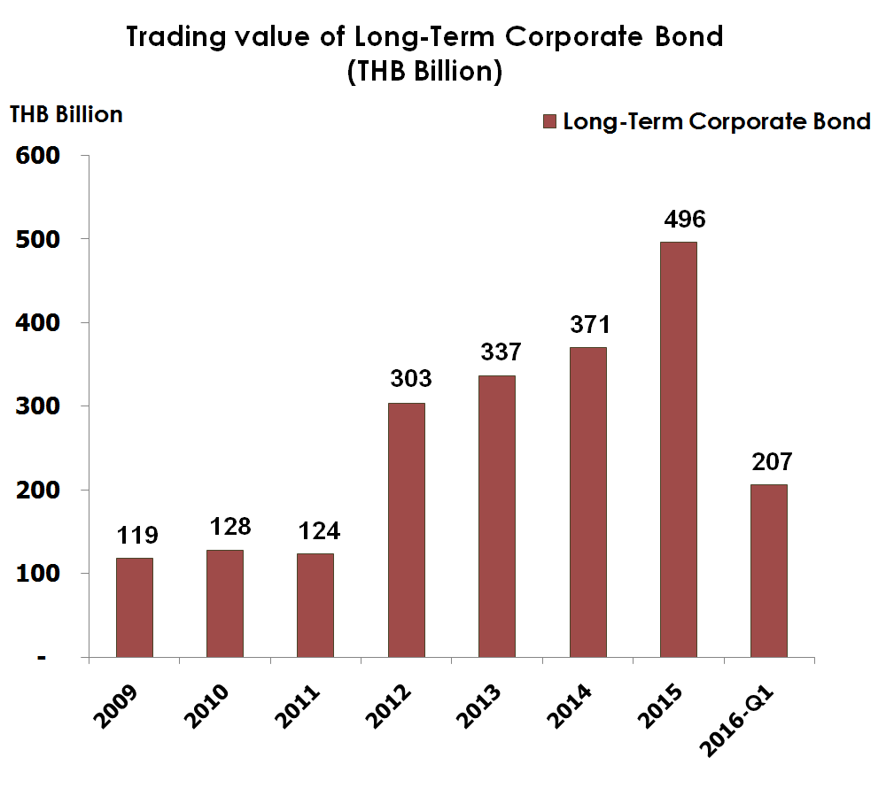
ตราสารหนี้ที่ออกโดยภาคเอกชน (ต่อ)
ตราสารหนี้เอกชนระยะยาว
อายุมากกว่า 270 วัน
แบ่งตามลักษณะตราสารได้หลายประเภท ได้แก่
Fixed/Float rate อิงกับดอกเบี้ยเงินฝาก /กู้ /THBFIX
ประเภททยอยจ่ายคืนเงินต้น (Amortizing Bond)
ผู้ออกมีสิทธิเรียกคืนก่อนกำหนด (Callable Bond)
ผู้ถือมีสิทธิไถ่ถอนก่อนกำหนด (Puttable Bond)
หุ้นกู้ด้อยสิทธิ/ไม่ด้อยสิทธิ
Basel III • Perpetual Bond • Securitization Bond

Slide 44
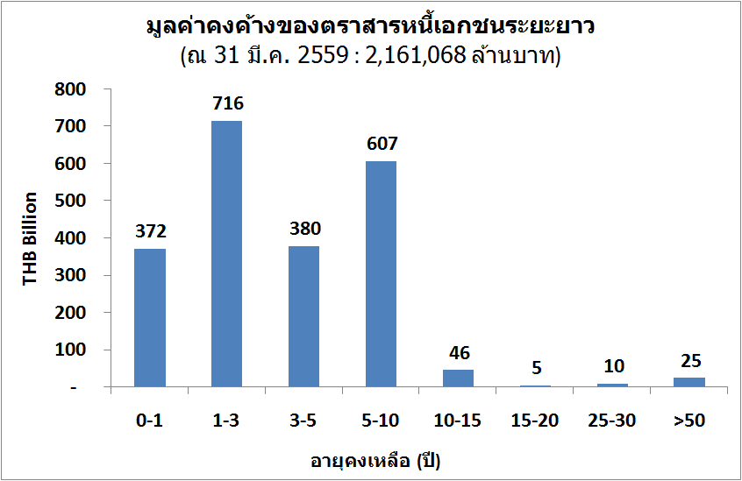
มูลค่าคงค้างตราสารหนี้เอกชนระยะยาว

Slide 45
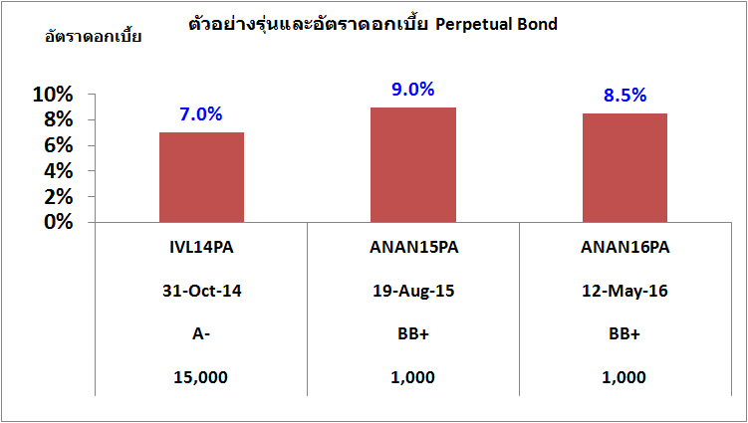
Perpetual Bond
5 ปีแรก
หลังปีที่ 5= Gov 5 ปี+6.88%ถึง8.13%
5 ปีแรก
หลังปีที่ 5= Gov 5 ปี+7.26%ถึง8.01%
5 ปีแรก
หลังปีที่ 5= Gov 5 ปี+4.33%ถึง7.08%
รุ่น
วันออก
Rating
Issue size

Slide 46
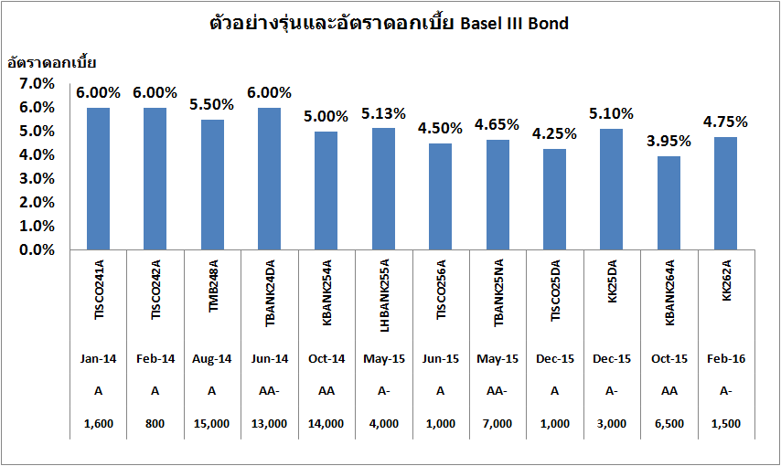
Basel III Bond
รุ่น
วันออก
Rating
Issue size

Slide 47
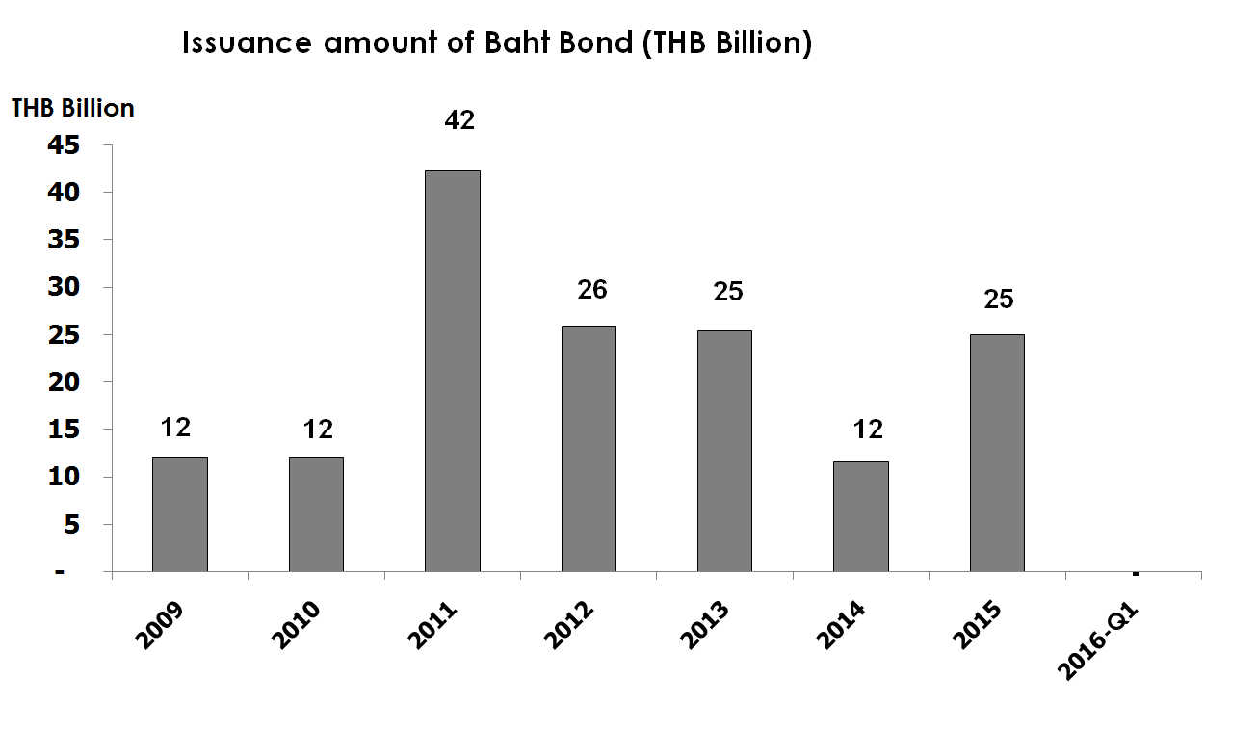
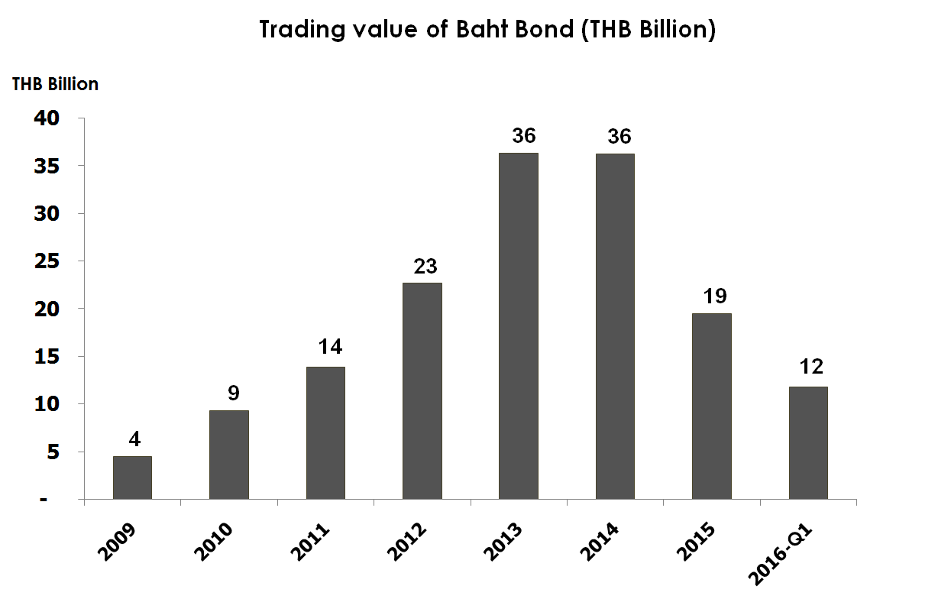
ตราสารหนี้ที่ออกโดยต่างประเทศ
บาทบอนด์ (Baht Bond)
เป็นการระดมทุนผ่านตราสารหนี้
สกุลเงินบาทในประเทศไทย
ผู้ออกเป็นบริษัทต่างชาติ สถาบันการเงินระหว่างประเทศ หรือรัฐบาลต่างประเทศ
ประเทศที่มีผู้มาระดมทุนผ่านการออกบาทบอนด์แล้ว ได้แก่ เกาหลีใต้ ฮ่องกง ญี่ปุ่น สปป.ลาว เป็นต้น
Notes:
-K-EXIM / Mizuho / FPO ลาว
FX bond ได้แก่ ปตท. บ้านปู มิตรผล

Slide 48

มูลค่าคงค้างบาทบอนด์
รุ่น
อายุ
Rating
วันออก
Issue size

Slide 49
การลงทุนผ่านตลาดแรก (Primary Market)
วิธีการลงทุนในตราสารหนี้ภาคเอกชน (หุ้นกู้)
การเสนอขายตราสารหนี้ภาคเอกชนในตลาดแรก
1) Private Placement (PP): จำหน่ายให้แก่ผู้ซื้อในวงจำกัด ได้แก่
- PP10 เป็นการเสนอขายต่อผู้ลงทุนโดยเฉพาะเจาะจงจำนวนไม่เกิน 10 ราย
- PP(II/HNW) เป็นการเสนอขายต่อผู้ลงทุนสถาบันหรือผู้ลงทุนรายใหญ่ (II & HNW)
2) Public Offering (PO): เสนอขายแก่ประชาชนทั่วไป
- เปิดเผยข้อมูลมากกว่า PP
- เงินลงทุนขั้นต่ำจะกำหนดโดยผู้ออกหุ้นกู้
- ต้องมีการจัดอันดับความน่าเชื่อถือจากสถาบันจัดอันดับที่ ก.ล.ต. เห็นชอบ
- ต้องจัดให้มีผู้แทนถือหุ้นกู้
ผู้ลงทุนสามารถซื้อผ่านผู้ประกันการจัดจำหน่าย (Underwriter) หรือตัวแทนการจัดจำหน่าย (Selling Agent)

Slide 50
ตราสารหนี้ระยะยาวที่ออกในเดือนเม.ย. 59
Rating | Issuer | Business Sector | Issue Size (THB mln) | Issue Term (Yrs.) | Coupon (%) | Distribution
AAA | ICBCTL | FIN | 4,000 | 4.0 | 1.86 | II/HNW
AAA | ICBCTL | FIN | 2,000 | 10.0 | 2.74 | II/HNW
AA+ | CPF | FOOD | 3,060 | 4.0 | 2.28 | II/HNW
AA+ | CPF | FOOD | 2,500 | 15.0 | 3.73 | II/HNW
AA+ | LH | PROP | 5,000 | 3.0 | 1.82 | II/HNW
A | TISCO | BANK | 5,000 | 3.0 | 1.85 | II/HNW
A | SCC | CONMAT | 25,000 | 3.0 | 3.00 | PO
A | SCCC | CONMAT | 2,000 | 10.0 | 2.70 | II/HNW
A- | QH | PROP | 3,400 | 3.0 | 1.96 | II/HNW
A- | QH | PROP | 600 | 5.0 | 2.22 | II/HNW
BBB+ | WHA | PROP | 1,000 | 3.0 | 3.85 | PO
BBB+ | WHA | PROP | 1,500 | 4.0 | 4.10 | PO
BBB+ | ASK | FIN | 500 | 2.0 | 2.63 | PP10
BBB+ | THANI | FIN | 200 | 3.0 | 2.88 | PP10
BBB+ | THANI | FIN | 1,000 | 3.0 | 2.70 | PP10
BBB+ | TPIPL | CONMAT | 1,600 | 5.0 | 4.35 | PO
BBB | EP* | ENERG | 496.80 | 5.0 | 5.10 | II/HNW
BBB- | FNS | FIN | 200 | 5.0 | 5.15 | II/HNW
Non-rated | ACAP* | PROF | 157 | 2.0 | 5.40 | II/HNW
Non-rated | CWTTH* | PROP | 70 | 2.0 | 4.60 | PP10
Non-rated | GCAP | FIN | 200 | 3.0 | 5.25 | II/HNW
Non-rated | GLAND | PROP | 1,150 | 2.0 | 4.80 | II/HNW
Non-rated | MIDA | COMM | 700 | 2.0 | 5.10 | II/HNW
Non-rated | ND | PROP | 104 | 1.0 | 4.75 | PP10
Apr 2015
ดอกเบี้ยออมทรัพย์ = 0.5 ถึง 0.625%
ส่วนใหญ่เสนอขายในรูปแบบ PP10 และ PP(II/HNW)
50

Slide 51
ช่องทางการลงทุนในตราสารหนี้

Slide 52
ช่องทางการลงทุนในตลาดตราสารหนี้
การลงทุน
ในตลาดตราสารหนี้
ลงทุนทางตรง
ลงทุนทางอ้อม
ผ่านกองทุนรวม
ตลาดแรก
ตลาดรอง
52
Notes:
การลงทุนทางตรง คือการที่นักลงทุนซื้อขายตราสารหนี้เองทั้งในตลาดแรกและตลาดรองผ่านผู้รับประกันการจำหน่ายหรือผู้ค้าตราสารหนี้

Slide 53

การลงทุนผ่านตลาดรอง (Secondary Market)
ติดต่อผ่าน สาขาของสถาบันการเงินที่เป็นผู้ค้าตราสารหนี้ : Dealer (ธนาคาร บริษัทหลักทรัพย์) โดย Dealer แต่ละแห่งอาจกำหนดวงเงินซื้อขายขั้นต่ำแตกต่างกัน (อาจเช็คราคาเบื้องต้นได้จาก Website ของแต่ละสถาบัน)
2. เปรียบเทียบรายชื่อและราคาของพันธบัตร / หุ้นกู้ที่มีการเสนอซื้อ เสนอขายได้จาก www.thaibond.com/bondmart ที่เป็นหน้าจอรวบรวมราคาจากหลายๆสถาบันและ update ทุกวัน

Slide 54
ตรวจสอบราคาและวิธีการซื้อขายตราสารหนี้ในตลาดรอง
กำหนดซื้อขายขั้นต่ำ 1 ล้านบาท

Slide 55
การลงทุนทางอ้อมผ่านกองทุนรวมตราสารหนี้
ซื้อกองทุนรวมตราสารหนี้ / กองทุนผสมที่มีสัดส่วนการลงทุนในตราสารหนี้ ผ่านบริษัทหลักทรัพย์จัดการกองทุนรวม
ได้รับประโยชน์ทางด้านภาษี
ผู้ลงทุนที่ขาดความเข้าใจในเรื่องของตราสารหนี้ สามารถเข้าร่วมลงทุนได้
มีความเสี่ยงในกรณีที่ราคาพันธบัตรเปลี่ยนแปลง NAV ของกองทุนรวมและราคาซื้อขายของหน่วยลงทุนก็จะปรับตัวด้วย

Slide 56

การลงทุนทางอ้อมผ่านกองทุนรวมตราสารหนี้
ข้อมูลรวบรวมจากสมาคมบริษัทจัดการลงทุน ณ ธ.ค. 2558
Notes:
File:
G:\@งาน Project ฝ่าย RD\งาน Research Paper\Demand-Supply Analysis (Sep2014)\Funds

Slide 57

TH

Slide 58

ดอกเบี้ยจากการลงทุน
Policy rate

Slide 59


Slide 60
Q & A

